Slide 1
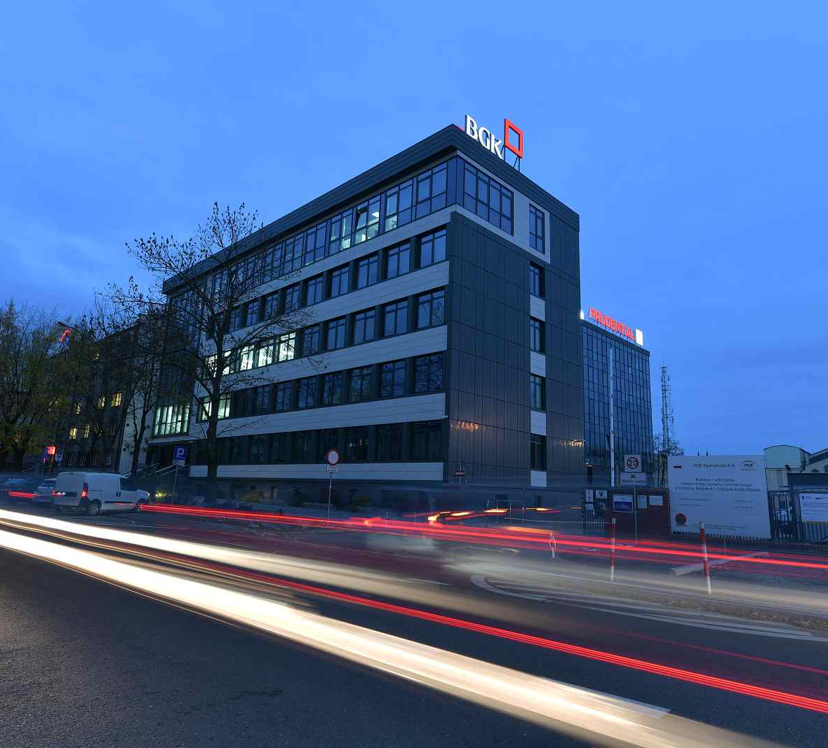
BGK – partner wspierający regionalną przedsiębiorczość
14.12.2022 r. Hajnówka

Slide 2
100%
własność Skarbu Państwa
BGK w skrócie
Ocena ratingowa Fitch:
A-/stabilny
równa ratingowi Skarbu Państwa
Wartość aktywów
196,4 mld zł
na 31 grudnia 2021 r.
Misja: Wspieramy zrównoważony rozwój społeczno-gospodarczy Polski
Wizja: Chcemy być liderem programów na rzecz zrównoważonego rozwoju
Centrala w Warszawie + 16 Regionów w całej Polsce
+ 4 przedstawicielstwa zagraniczne w Brukseli, Londynie, Frankfurcie nad Menem i Amsterdamie
~ 2000 pracowników
2

Slide 3
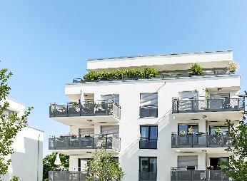
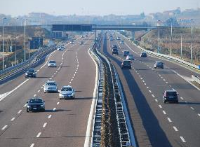
Bank Gospodarstwa Krajowego
Ochrona zdrowia
Ochrona środowiska
Energetyka
Mieszkalnictwo
Zaangażowanie społeczne
Inwestycje
Eksport
Innowacje
Przemysł
Infrastruktura
Dostarczamy - bezpośrednio i we współpracy z partnerami - rozwiązania dla realizacji projektów
na rzecz rozwoju społeczno-gospodarczego naszego regionu.

Slide 4
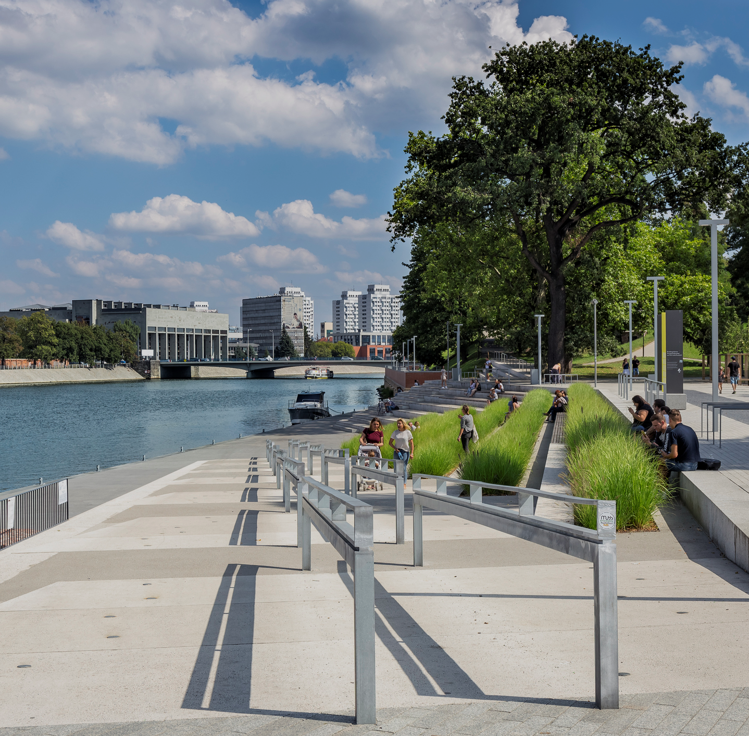
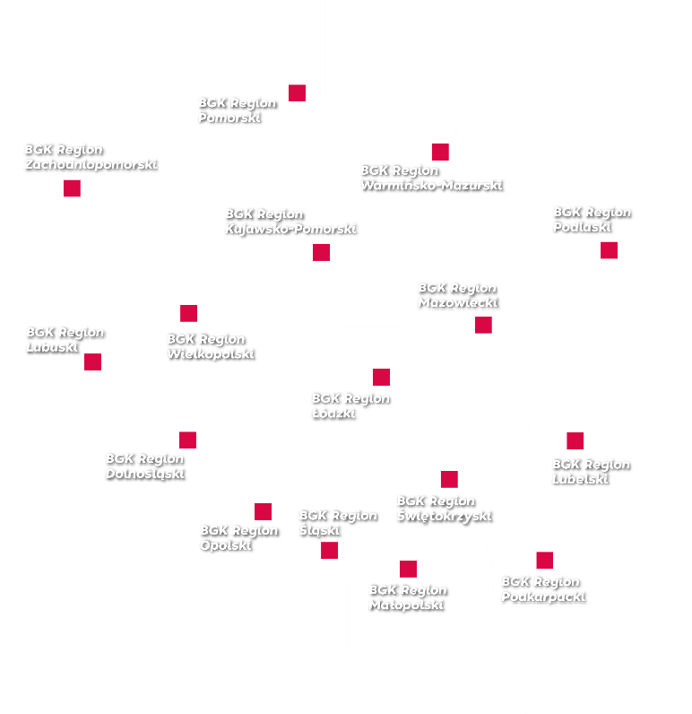
Działamy w całej Polski
Nasze Regiony to:
centra kompetencji, wymiany doświadczeń i wiedzy o potrzebach rozwojowych danego regionu,
ośrodki wsparcia biznesu - profesjonalna informacja o możliwości skorzystania z rządowych programów wsparcia,
współpraca z regionalnymi partnerami – bankami spółdzielczymi i komercyjnymi, lokalnymi izbami gospodarczymi i agencjami rozwoju.
4

Slide 5
Działamy za granicą
Nasze przedstawicielstwa:
promują BGK i Polskę,
wspierają polskie firmy w eksporcie i ekspansji zagranicznej,
pogłębiają kontakty z lokalnymi instytucjami,
monitorują zmiany legislacyjne w UE i ich wpływ na bank.
Gdzie można nas znaleźć
Przedstawicielstwa otwarte
Planowane
Belgia
(Bruksela)
sierpień 2018
Niemcy
(Frankfurt
nad Menem)
luty
2019
Wielka
Brytania
(Londyn)
grudzień
2019
Niderlandy (Amsterdam)
grudzień
2019
USA
(Waszyngton)
Singapur
5

Slide 6
Programy modelu biznesowego
Programy modelu biznesowego odpowiadają na główne wyzwania rynkowe w kluczowych obszarach społeczno-gospodarczych i wspierają:
Rozwój przemysłu
Infrastruktura, transport i logistyka
wzrost konkurencyjności polskiego przemysłu
rozwój zintegrowanego i zrównoważonego systemu transportowego w Polsce
Rozwój przedsiębiorczości
Bezpieczeństwo strategiczne
finansowanie potrzeb rozwojowych i płynnościowych przedsiębiorstw
zrównoważony rozwój w energetyce oraz zwiększenie bezpieczeństwa obronnego
i energetycznego
Ochrona zdrowia
Finanse publiczne
podniesienie jakości i dostępności opieki zdrowotnej
zrównoważone finansowanie państwa, jakość i efektywność obsługi
Spójność społeczna i terytorialna
Mieszkalnictwo
poprawa jakości życia mieszkańców oraz kreowanie wsparcia finansowego dla JST
zwiększenie dostępności mieszkań dla osób o niskich i umiarkowanych dochodach
6

Slide 7
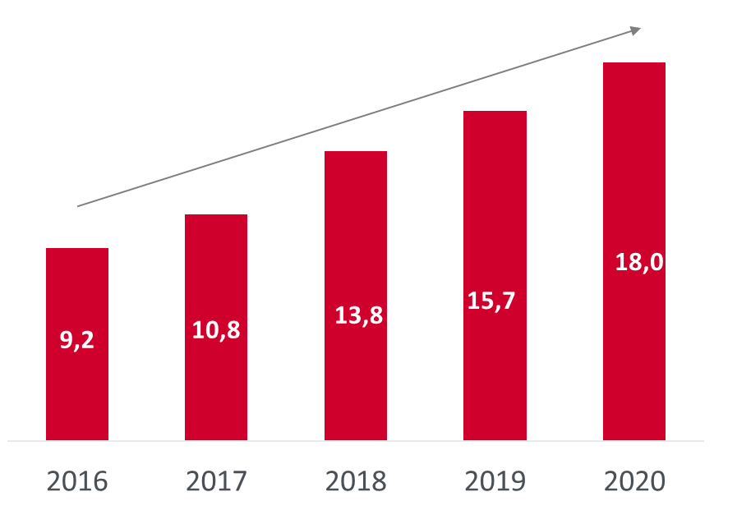
Sektor Samorządowy w BGK
Samorządy są kluczowym partnerem BGK
1
2
3
4
Co piąta złotówka pożyczana przez jednostki samorządu terytorialnego pochodzi z BGK
Zaangażowanie kredytowe BGK w sektor samorządowy odzwierciedla rosnące potrzeby inwestycyjne samorządów
BGK zabezpiecza samorządom dostęp do finansowania uczestnicząc w blisko połowie ogłaszanych przetargów
Zaangażowanie BGK w sektor samorządowy na koniec 2020 to 18 mld PLN

Slide 8
Oferta BGK
Dla kogo
Samorządy wszystkich szczebli
Związki komunalne
Spółki komunalne
Na jakie potrzeby odpowiada
Finansowanie:
deficytu
inwestycyjne
pomostowe
spłata wcześniej zaciągniętych zobowiązań finansowych
pozostałe
Obsługa bieżąca
Gwarancje bankowe

Slide 9
Kluczowe obszary finansowania
Zadania publiczne
Wodociągi i kanalizacja
Mieszkalnictwo
Gospodarka odpadami
Ochrona zdrowia
Ciepłownictwo
Obiekty sportowe
Transport
Obiekty użyteczności publicznej

Slide 10
Kredyt inwestycyjny dla firm
Kredyt inwestycyjny dla firm
Kredyt obrotowy dla firm
Kredyt obrotowy dla szpitali
Przeznaczenie
okres kredytowania do 10 lat
finansowanie inwestycji materialnych, niematerialnych i finansowych
waluty: PLN, USD, EUR lub kredyt indeksowany kursem USD, EUR
Korzyści
podniesienie rentowności kapitału własnego poprzez zwiększenie dźwigni finansowej
szybsze uzyskanie środków w porównaniu z emisją papierów wartościowych
możliwość spłaty kredytu inwestycyjnego w innym banku lub BGK
finansowanie wydatków kwalifikowanych
możliwość uzupełnienia finansowania przedsięwzięć inwestycyjnych wspieranych środkami z funduszy celowych, programów rządowych oraz instytucji międzynarodowych
możliwość sfinansowania potrzeb inwestycyjnych
Formy finansowania
kredyt nieodnawialny w rachunku kredytowym
spłata w ratach lub balonowa

Slide 11
Kredyt obrotowy dla firm
Kredyt inwestycyjny dla firm
Kredyt obrotowy dla firm
Kredyt obrotowy dla szpitali
Przeznaczenie
okres kredytowania:
do 3 lat w przypadku kredytów udzielonych w rachunku kredytowym
do 2 lat w przypadku kredytów udzielonych w rachunku bieżącym
waluta: PLN, USD, EUR lub kredyt indeksowany kursem USD, EUR
możliwość sfinansowania potrzeb związanych z prowadzoną działalnością lub finansowania zwracanego podatku VAT
Korzyści
zabezpieczenie płynności finansowej
wzrost kapitału obrotowego
zabezpieczenie ciągłości działalności operacyjnej
elastyczny sposób spłaty kredytu
Formy finansowania
kredyt odnawialny w rachunku bieżącym
kredyt w rachunku kredytowym:
wypłacany jednorazowo
w transzach w linii kredytowej nieodnawialnej
w linii kredytowej odnawialnej

Slide 12
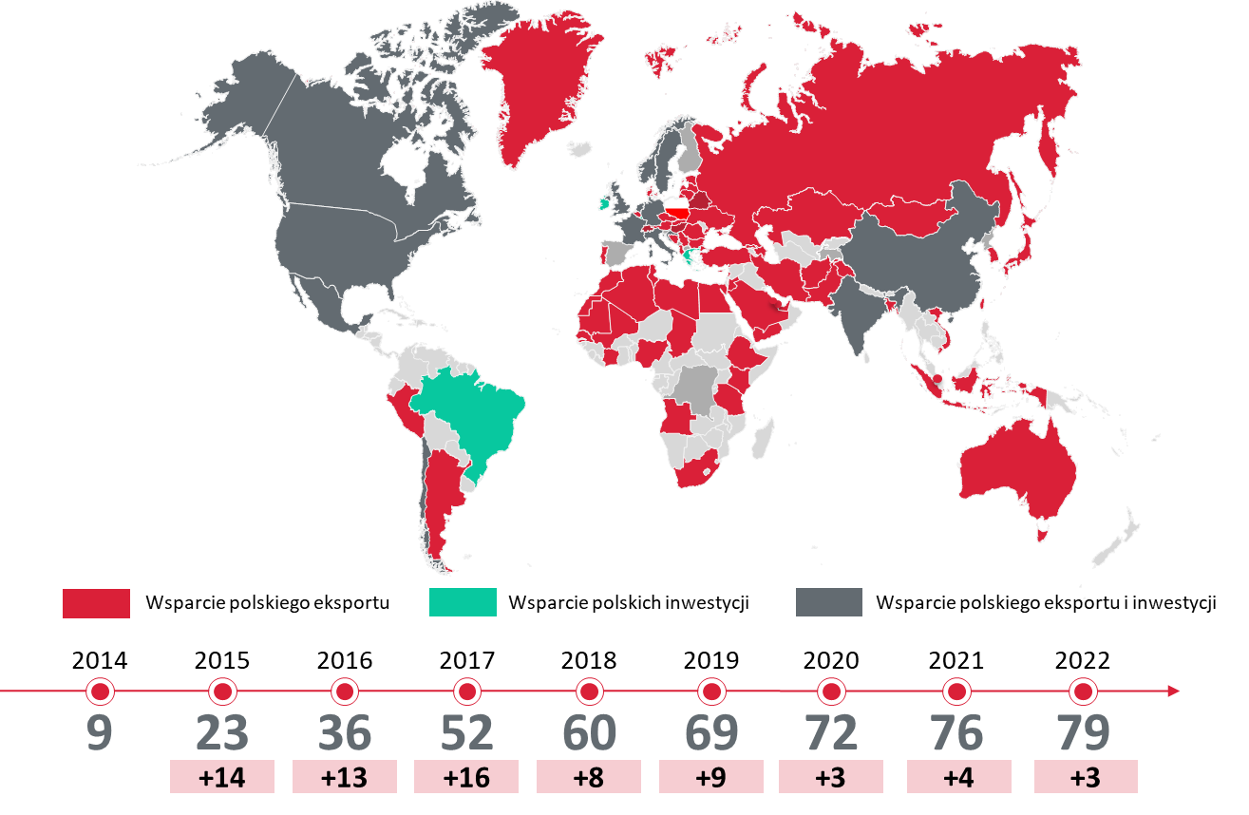
Finansowanie eksportu i ekspansji zagranicznej
Wsparcie dla polskich przedsiębiorstw na rynkach podwyższonego ryzyka
Warunki dostosowane do indywidualnych potrzeb przedsiębiorców
Wiele dostępnych produktów finansowania handlu i inwestycji zagranicznych
Doświadczenie we wspieraniu eksportu
i inwestycji polskich przedsiębiorstw na 6 kontynentach (79 krajów)

Slide 13
Finansowe wspieranie eksportu / ekspansji zagranicznej Unikalna oferta
Finansowanie eksportu
Finansowanie inwestycji zagranicznych
Finansowanie krótkoterminowe
Finansowanie długoterminowe
Akredytywy zagraniczne:
potwierdzanie
dyskontowanie
post-finansowanie
Gwarancje
Kredyty dla banku nabywcy
Kredyty dla nabywcy
Wykupy wierzytelności z kontraktów eksportowych
Finansowanie eksportu z gwarancją KUKE
Gwarancje
Kredyty strukturyzowane przeznaczone na finansowanie ekspansji zagranicznej polskich przedsiębiorstw

Slide 14
Oferta gwarancji portfelowych dla firm
Departament
Gwarancji i Poręczeń

Slide 15
Oferta gwarancji BGK
Gwarancje BGK
udzielane w trybie portfelowym
Gwarancja de minimis*
1
Gwarancja Biznesmax z dotacją*
2
Gwarancja dla sektora rolnego*
3
Gwarancja spłaty limitu faktoringowego**
Gwarancja płynnościowa i na inwestycje**
5
Gwarancja Czyste Powietrze
6
Gwarancja Wkładu Własnego
4
7
* produkt zmodyfikowany w celu przeciwdziałania negatywnym skutkom pandemii COVID-19. oraz skutków pandemii COVID-19 oraz agresji Rosji na Ukrainę
Stanowi element pakietu pomocowego BGK dla firm.
** produkt wprowadzony do oferty w celu przeciwdziałania negatywnym skutkom pandemii COVID-19. Stanowi element pakietu pomocowego BGK dla firm.

Slide 16
Model biznesowy gwarancyjnych linii portfelowych
gwarancja
finansowanie z gwarancją BGK
banki/faktorzy
beneficjenci finansowania
Wniosek o finansowanie i wniosek o gwarancję

Slide 17
Gwarancja de minimis
Departament Gwarancji i Poręczeń

Slide 18
Parametry gwarancji de minimis
Przedmiot gwarancji
kredyt
%
Zakres gwarancji*
do 80 proc. kwoty kredytu
Maksymalna kwota gwarancji*
1,5 mln euro (gwarancja do 5 lat)
750 tys. euro (gwarancja powyżej 5 lat)
Maksymalne okresy gwarancji*
75 i 120 miesięcy
(prowizji należnej w okresie od 01.01.2021 r. do 31.12.2022 r.)
Prowizja za udzielenie gwarancji*
0 proc. kwoty gwarancji
Forma pomocy publicznej
pomoc de minimis
Maksymalna kwota kredytu
ok. 1,88 mln euro
Typ zabezpieczanego kredytu
kredyt obrotowy lub inwestycyjny
Zabezpieczenie gwarancji
weksel in blanco
* zmiany wprowadzone w celu ograniczenia skutków pandemii COVID-19 i skutków agresji Rosji na Ukrainę. Stanowi element pakietu pomocowego BGK dla firm

Slide 19
Gwarancja Biznesmax z dopłatą do oprocentowania
Departament Gwarancji i Poręczeń

Slide 20
Parametry gwarancji Biznesmax z dopłatą do oprocentowania
Przedmiot gwarancji
spłata kredytu
%
Zakres gwarancji
do 80 proc. kwoty kredytu
Kwota gwarancji
2,5 mln euro (równowartość w złotych)
Maksymalna kwota kredytu
ok. 13 mln zł
Prowizja za udzielenie gwarancji
Bez opłaty
Maksymalne okresy gwarancji*
39 miesięcy i 20 lat (z zastrzeżeniem ograniczeń związanych z pomocą de minimis)
Forma pomocy publicznej
pomoc de minimis lub regionalna pomoc inwestycyjna
Typ zabezpieczanego kredytu
kredyt inwestycyjny lub kredyt obrotowy nieodnawialny lub kredyt na finansowanie bieżącej działalności*
Stawka dopłaty (obowiązująca od 1 stycznia 2022 r.)
3,33 proc.
(kwoty kapitału kredytu za każdy rok okresu kredytowania objętego dopłatą)
* zmiana wprowadzona do 31 grudnia 2022 r. jako pomoc BGK dla firm dotkniętych skutkami pandemii COVID-19 i agresji Rosji na Ukrainę, gwarancja może być udzielona jako pomoc de minimis

Slide 21
Gwarancja dla sektora rolnego
Departament Gwarancji i Poręczeń

Slide 22
Parametry gwarancji dla sektora rolnego z dopłatą do oprocentowania
Przedmiot gwarancji
spłata kredytu
%
Zakres gwarancji
do 80 proc. kwoty kredytu
Maksymalna kwota gwarancji
5 mln zł (rolnik), 10 mln zł (przetwórca)
Maksymalne okresy gwarancji*
39 i 183 miesięcy
Prowizja za udzielenie gwarancji
0 proc.
Forma pomocy publicznej
pomoc de minimis lub pomoc publiczna
Maksymalna kwota kredytu
ok. 6,25 mln zł (rolnik), 12,5 mln zł (przetwórca)
Typ zabezpieczanego kredytu
kredyt obrotowy lub inwestycyjny
Stawka dopłaty*
5 proc. rocznie (dotyczy kredytów obrotowych)
* zmiana wprowadzona w celu ograniczenia skutków pandemii COVID-19. Stanowi element pakietu pomocowego BGK dla firm. Obowiązuje do 31 grudnia 2022 r.

Slide 23
Kredyt technologiczny
Kredyt na innowacje technologiczne Podstawowe informacje
Kredyt technologiczny – efekty realizacji POIG + POIR
Kredyt technologiczny
Kredyt ekologiczny
Kredyt technologiczny i ekologiczny – jak uzyskać wsparcie BGK?
1
2
3
Cel projektu
Wsparcie przedsiębiorstw wdrażających nowe rozwiązania technologiczne, które prowadzą do nowych lub znacząco ulepszonych produktów, usług lub procesów;
Zwiększenie potencjału innowacyjności przedsiębiorstw;
Grupa docelowa – mikro, małe i średnie przedsiębiorstwa;
Koncepcja realizacji
Wdrożenie przez przedsiębiorcę własnych lub nabywanych nowych technologii w postaci:
Prawa własności przemysłowej;
Wyników prac rozwojowych;
Wyników badań aplikacyjnych;
Nieopatentowanej wiedzy technicznej;
Cechy projektu
Uruchomienie – 2022;
152 mln EUR – alokacja na działanie;
Tryb naboru – konkursowy;
Rodzaj instrumentu: dotacja przeznaczona na spłatę kredytu technologicznego udzielonego przez bank kredytujący.

Slide 24
Kredyt ekologiczny
Kredyt na innowacje technologiczne Podstawowe informacje
Kredyt technologiczny – efekty realizacji POIG + POIR
Kredyt technologiczny
Kredyt ekologiczny
Kredyt technologiczny i ekologiczny – jak uzyskać wsparcie BGK?
1
2
Cel projektu
Wsparcie przedsiębiorstw poprzez finansowanie inwestycji mających na celu zwiększenie efektywności energetycznej przedsiębiorstw poprzez modernizację infrastruktury;
Grupa docelowa – mikro, małe i średnie przedsiębiorstwa oraz small-mid caps (do 499 pracowników) oraz mid-caps (do 3000 pracowników);
Cechy projektu
Uruchomienie – 2023;
460 mln EUR – alokacja na działanie;
Tryb naboru – konkursowy;
Rodzaj instrumentu: dotacja przeznaczona na spłatę kredytu ekologicznego udzielonego przez bank kredytujący.

Slide 25
Dziękuję za uwagę
Region Podlaski
Bank Gospodarstwa Krajowego
ul. Świętojańska 12A 15-082 Białystok
Izabela Domanowska
Tel. 797 904 228
Email: izabela.domanowska@bgk.pl

Slide 26
Zastrzeżenie
Niniejszy dokument został przygotowany przez Bank Gospodarstwa Krajowego (BGK).
Żadne oświadczenie czy gwarancja, wyrażona bądź domniemana, nie świadczy, ani obecnie, jak i w przyszłości, o prawidłowości jak i kompletności informacji zawartych w niniejszym dokumencie.
Bank Gospodarstwa Krajowego, jak i jego spółki zależne, pośrednicy czy pracownicy nie ponoszą odpowiedzialności za błędy lub zaniechania po stronie osób korzystających z poniższych informacji.
Bank Gospodarstwa Krajowego, jego spółki zależne, pośrednicy i pracownicy nie ponoszą odpowiedzialności za straty, szkody lub wydatki wynikające z wykorzystywania poniższych informacji lub działania w oparciu o nie.
Wszelkie opinie, poglądy zawarte w niniejszym dokumencie odzwierciedlają stanowisko BGK i mogą ulec zmianie bez konieczności uprzedniego zawiadamiania.
Bank Gospodarstwa Krajowego nie jest zobowiązany do aktualizowania informacji zawartych w niniejszym dokumencie. Przy sporządzaniu niniejszego dokumentu nie brano pod uwagę żadnych celów inwestycyjnych, sytuacji finansowej czy potrzeb jakiegokolwiek odbiorcy.
Informacje zawarte w niniejszym dokumencie podane zostały wyłącznie w celach informacyjnych i nie należy ich traktować jako porady inwestycyjnej. Nie stanowią one oferty sprzedaży ani zaproszenia do złożenia oferty kupna papierów wartościowych związanych z BGK, ani innych papierów wartościowych i inwestycji. Niniejszy dokument ani jego treść nie stanowi podstawy do zawarcia jakiejkolwiek umowy lub zaciągania zobowiązań oraz nie ma z nimi żadnego związku.
BGK nie ponosi odpowiedzialności za wykorzystanie niniejszych materiałów przez jakąkolwiek osobę.
26

